Slide 1
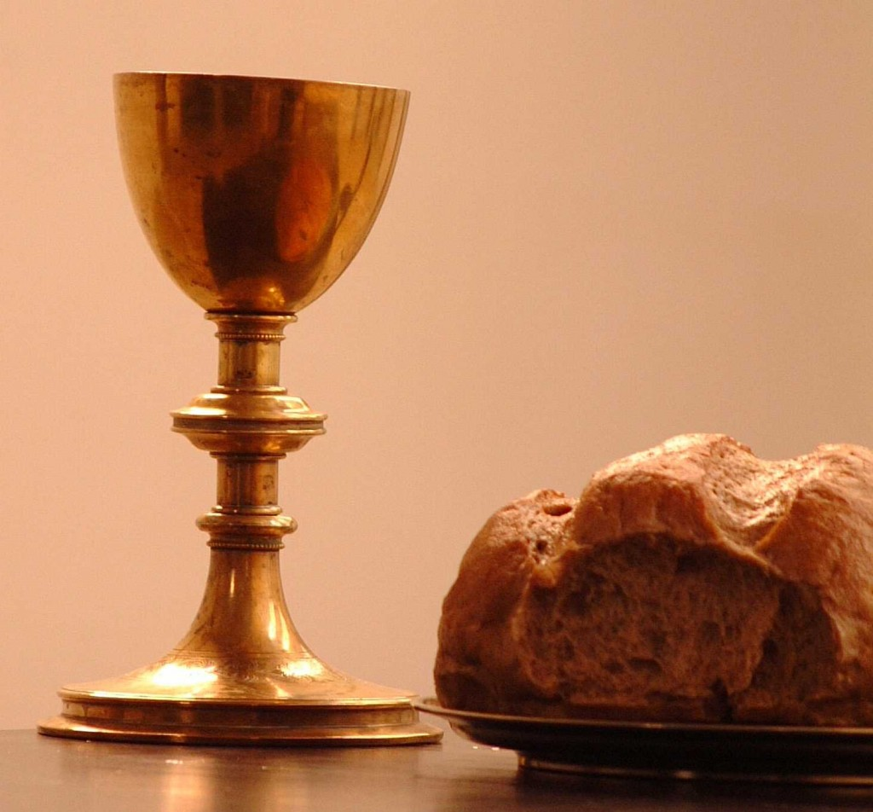
VEČEŘE PÁNĚ
Vyškov, 4.4.2014
BŠ EBED

Slide 2
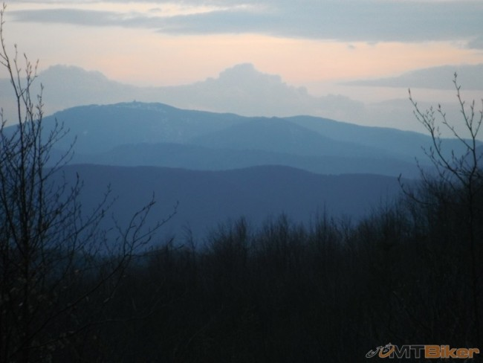
DĚJINNÉ HORIZONTY VEČEŘE PÁNĚ
BŠ EBED VEČEŘE PÁNĚ

Slide 3
DĚJINNÉ HORIZONTY VEČEŘE PÁNĚ
Potrava v ráji – rajský strom, řeka (řeky)
Vyjití z Egypta – Pesach (Pascha)
Oběti podle SZ (Mojžíše) – jedení a hodování
Poslední večeře Ježíše s učedníky
Hod/ svatba Beránka (a nevěsty) + strom života
BŠ EBED VEČEŘE PÁNĚ

Slide 4
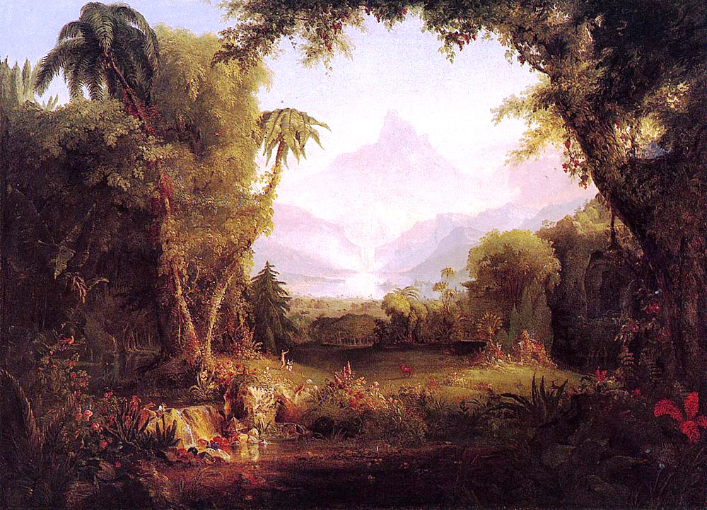
Potrava v ráji – rajský strom, řeka (řeky)
BŠ EBED VEČEŘE PÁNĚ

Slide 5
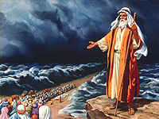
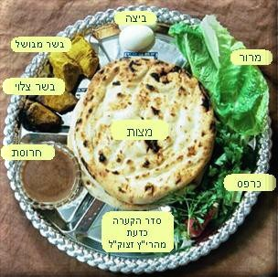
2. Vyjití z Egypta – Pesach (Pascha)
BŠ EBED VEČEŘE PÁNĚ

Slide 6
4. CO PŘEDCHÁZÍ + POSLEDNÍ VEČEŘE
Ježíš si byl vědom toho, že vrcholí jeho služba a že bude obětován
Ježíš mluví o své smrti a vzkříšení s učedníky
Jidáš dochází k rozhodnutí, že je potřeba něco udělat a chce zřejmě donutit Ježíše jednat, Jidáš začíná jednat s velekněžími
Je doba těsně před/ začátek 7-denních židovských svátků Pesach (Přesnic),
Ježíš s učedníky jí slavnostní večeři – beránka, sederová hostina
Během večeře J. označí zrádce, dává mu šanci změnit postoj
BŠ EBED VEČEŘE PÁNĚ

Slide 7
4. CO PŘEDCHÁZÍ + POSLEDNÍ VEČEŘE
Ježíš si byl vědom toho, že vrcholí jeho služba a že bude obětován
Ježíš mluví o své smrti a vzkříšení s učedníky
Jidáš dochází k rozhodnutí, že je potřeba něco udělat a chce zřejmě donutit Ježíše jednat, Jidáš začíná jednat s velekněžími
Je doba těsně před/ začátek 7-denních židovských svátků Pesach (Přesnic),
Ježíš s učedníky jí slavnostní večeři – beránka, sederová hostina
Během večeře J. označí zrádce, dává mu šanci změnit postoj
BŠ EBED VEČEŘE PÁNĚ

Slide 8
4. CO PŘEDCHÁZÍ + POSLEDNÍ VEČEŘE
Ježíš si byl vědom toho, že vrcholí jeho služba a že bude obětován
Ježíš mluví o své smrti a vzkříšení s učedníky
Jidáš dochází k rozhodnutí, že je potřeba něco udělat a chce zřejmě donutit Ježíše jednat, Jidáš začíná jednat s velekněžími
Je doba těsně před/ začátek 7-denních židovských svátků Pesach (Přesnic),
Ježíš s učedníky jí slavnostní večeři – beránka, sederová hostina
Během večeře J. označí zrádce, dává mu šanci změnit postoj
BŠ EBED VEČEŘE PÁNĚ

Slide 9
4. CO PŘEDCHÁZÍ + POSLEDNÍ VEČEŘE
Ježíš si byl vědom toho, že vrcholí jeho služba a že bude obětován
Ježíš mluví o své smrti a vzkříšení s učedníky
Jidáš dochází k rozhodnutí, že je potřeba něco udělat a chce zřejmě donutit Ježíše jednat, Jidáš začíná jednat s velekněžími
Je doba těsně před/ začátek 7-denních židovských svátků Pesach (Přesnic),
Ježíš s učedníky jí slavnostní večeři – beránka, sederová hostina
Během večeře J. označí zrádce, dává mu šanci změnit postoj
BŠ EBED VEČEŘE PÁNĚ

Slide 10
4. CO PŘEDCHÁZÍ + POSLEDNÍ VEČEŘE
Ježíš si byl vědom toho, že vrcholí jeho služba a že bude obětován
Ježíš mluví o své smrti a vzkříšení s učedníky
Jidáš dochází k rozhodnutí, že je potřeba něco udělat a chce zřejmě donutit Ježíše jednat, Jidáš začíná jednat s velekněžími
Je doba těsně před/ začátek 7-denních židovských svátků Pesach (Přesnic),
Ježíš s učedníky jí slavnostní večeři – beránka, sederová hostina
Během večeře J. označí zrádce, dává mu šanci změnit postoj
BŠ EBED VEČEŘE PÁNĚ

Slide 11
4. CO PŘEDCHÁZÍ + POSLEDNÍ VEČEŘE
Ježíš si byl vědom toho, že vrcholí jeho služba a že bude obětován
Ježíš mluví o své smrti a vzkříšení s učedníky
Jidáš dochází k rozhodnutí, že je potřeba něco udělat a chce zřejmě donutit Ježíše jednat, Jidáš začíná jednat s velekněžími
Je doba těsně před/ začátek 7-denních židovských svátků Pesach (Přesnic),
Ježíš s učedníky jí slavnostní večeři – beránka, sederová hostina
Během večeře J. označí zrádce, dává mu šanci změnit postoj
BŠ EBED VEČEŘE PÁNĚ

Slide 12
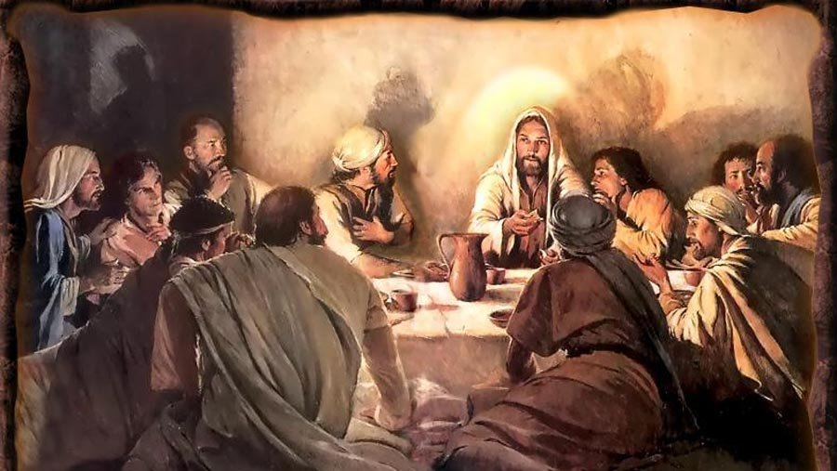
POSLEDNÍ VEČEŘE
BŠ EBED VEČEŘE PÁNĚ

Slide 13
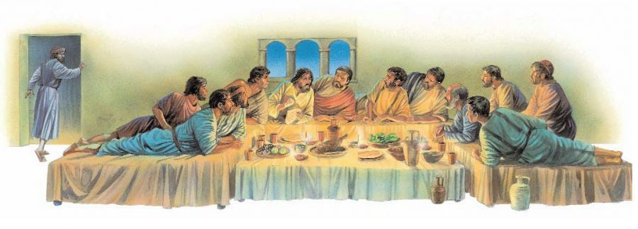
POSLEDNÍ VEČEŘE
BŠ EBED VEČEŘE PÁNĚ

Slide 14
J 6, 35; 54-56
J 13, 3
Mt 26
Mk 14
Lk 22
1 Kor 11,23
²⁶Když jedli, vzal Ježíš chléb, požehnal, lámal a dával učedníkům se slovy: „Vezměte, jezte, toto jest mé tělo.“ ²⁷Pak vzal kalich, vzdal díky a podal jim ho se slovy: „Pijte z něho všichni.
²⁸Neboť toto jest má krev, která zpečeťuje smlouvu a prolévá se za mnohé na odpuštění hříchů.
²²Když jedli, vzal chléb, požehnal, lámal a dával jim se slovy: „Vezměte, toto jest mé tělo.“
²³Pak vzal kalich, vzdal díky, podal jim ho a pili z něho všichni. ²⁴A řekl jim: „Toto jest má krev, která zpečeťuje smlouvu a prolévá se za mnohé
¹⁶Neboť vám pravím, že ho již nebudu jíst, dokud vše nedojde naplnění v království Božím.“
¹⁷Vzal kalich, vzdal díky a řekl: „Vezměte a podávejte mezi sebou.
¹⁸Neboť vám pravím, že od této chvíle nebudu píti z plodu vinné révy, dokud nepřijde království Boží.“
³⁵Ježíš jim řekl: „Já jsem chléb života; kdo přichází ke mně, nikdy nebude hladovět, a kdo věří ve mne, nebude nikdy žíznit.
⁵⁴Kdo jí mé tělo a pije mou krev, má život věčný a já ho vzkřísím v poslední den. ⁵⁵Neboť mé tělo je pravý pokrm a má krev pravý nápoj. ⁵⁶Kdo jí mé tělo a pije mou krev, zůstává ve mně a já v něm.
²³Já jsem přijal od Pána, co jsem vám také odevzdal:
Pán Ježíš v tu noc, kdy byl zrazen, vzal chléb,
²⁴vzdal díky, lámal jej a řekl: „ Toto jest mé tělo, které se za vás vydává; to čiňte na mou památku.“
²⁵Stejně vzal po večeři i kalich a řekl: „Tento kalich je nová smlouva, zpečetěná mou krví; to čiňte, kdykoli budete píti, na mou památku.“

Slide 15
J 6, 35; 54-56
J 13, 3
Mt 26
Mk 14
Lk 22
1 Kor 11,23
²⁹Pravím vám, že již nebudu pít z tohoto plodu vinné révy až do toho dne, kdy budu s vámi pít kalich nový v království svého Otce.“ ³⁰Potom zazpívali chvalozpěv a vyšli na Olivovou horu.
²⁵Amen, pravím vám, že nebudu již píti z plodu vinné révy až do toho dne, kdy budu pít nový kalich v Božím království.“ ²⁶Když zazpívali chvalozpěv, šli na Olivovou horu.
¹⁹Pak vzal chléb, vzdal díky, lámal a dával jim se slovy: „Toto jest mé tělo, které se za vás vydává. To čiňte na mou památku.“ ²⁰A právě tak, když bylo po večeři, vzal kalich a řekl: „Tento kalich je nová smlouva zpečetěná mou krví, která se za vás prolévá.“ ²⁰A právě tak ... za vás prolévá.“
³Ježíš vstal od stolu a vědom si toho, že mu Otec dal všecko do rukou a že od Boha vyšel a k Bohu odchází,
²⁶Kdykoli tedy jíte tento chléb a pijete tento kalich, zvěstujete smrt Páně, dokud on nepřijde.

Slide 16
VEŘEŘE PÁNĚ
Co dělal Ježíš při Večeři Páně?
Vzal – přijal život z Boží ruky
Žehnal/ dobrořečil/ vzdal díky (eucharistie) – hluboké obecenství s Bohem (vděčnost)
Lámal – dává sám sebe
BŠ EBED VEČEŘE PÁNĚ

Slide 17
VEŘEŘE PÁNĚ
Co vlastně děláme, když slavíme Večeři Páně?
Připomínáme si že:
Ježíš zemřel za lidstvo
byl vzkříšen
a brzy přijde
BŠ EBED VEČEŘE PÁNĚ

Slide 18
VEŘEŘE PÁNĚ
Co vlastně děláme, když slavíme Večeři Páně?
Co dále?
Necháváme se sytit naším Pánem - J 20,12-13, Lk 24,30
Jde o jakési „zhmotnění“ Boží (Ježíšovy) přítomnosti a prožíváme hluboké obecenství s O+JK+DS a dalšími vyvolenými
BŠ EBED VEČEŘE PÁNĚ

Slide 19
VEŘEŘE PÁNĚ
Historický horizont Večeři Páně? Připomínáme si:
Co bylo – Ježíšova uskutečněná dokonalá oběť a „vyjití z otroctví hříchu“
Co je –přítomnost a obecenství s Ježíšem a učedníky
Co bude – slavná svatba Beránkova, věčná nebeská hostina, nejužší vztah s Ježíšem, ke kterém jsme byli stvořeni
JK sám o sobě řekl, že je ten, který byl, je a který bude (přichází)
BŠ EBED VEČEŘE PÁNĚ

Slide 20
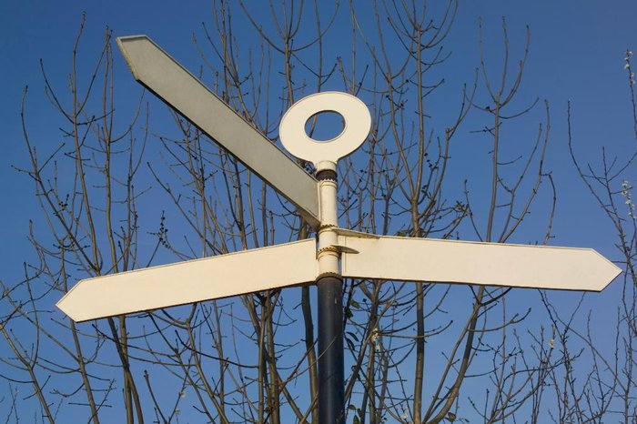
VEČEŘE PÁNĚ
BŠ EBED VEČEŘE PÁNĚ

Slide 21
CO NÁSLEDOVALO PO POSLEDNÍ VEČEŘI
Modlitba v Getsemane
Zrada a zatčení
Výslechy
Petrovo zapření
Výslech a bičování J
Jednání Piláta s velekněžími, „výslech“ u Heroda
Pilát vydává J na smrt ukřižování
Smrt Jidáše
Ukřižování
vzkříšení
BŠ EBED VEČEŘE PÁNĚ

Slide 22
POSTOJ JIDÁŠE
Jidáš zřejmě postupně došel k rozhodnutí, že Ježíše j potřeba zastavit, resp. že není skutečným mesiášem
Jidáš (Juda) jako jediný ze dvanácti pocházel z Judska, které přímo podléhalo římské nadvládě, je možné že Jidáš čekal radikálnější postup vůči Římanům a předpokládal spojenectví Ježíše a vedoucích židovského národa
BŠ EBED VEČEŘE PÁNĚ

Slide 23
POSTOJ JIDÁŠE
Krátce po příchodu Ježíše do Jeruzaléma vrcholí střety s židovskými elitami, ty rozhodují, že řešením je Ježíšova smrt
Rozhodnutí Jidáše „jednat“ zřejmě nebylo z finančních důvodů, jako spíš hluboké zklamání z toho,
jak se Ježíš staví k náboženským elitám a ke svému mesiášskému úkolu, chtěl zřejmě donutit Ježíše jednat
BŠ EBED VEČEŘE PÁNĚ

Slide 24
SMRT JIDÁŠE
Matouš 27
1Když bylo ráno, uradili se všichni velekněží a starší lidu proti Ježíšovi, že ho připraví o život.
2Spoutali ho, odvedli a vydali vladaři Pilátovi.
3Když Jidáš, který ho zradil, viděl, že Ježíše odsoudili, pocítil výčitky, vrátil třicet stříbrných velekněžím a starším
4a řekl: „Zhřešil jsem, zradil jsem nevinnou krev!“ Ale oni odpověděli: „Co je nám po tom? To je tvoje věc!“
5A on odhodil ty peníze v chrámě a utekl; šel a oběsil se.
6Velekněží sebrali peníze a řekli: „Není dovoleno dát je do chrámové pokladny, je to odměna za krev.“
7Uradili se tedy a koupili za ně pole hrnčířovo k pohřbívání cizinců.
8Proto se to pole jmenuje ‚Pole krve‘ až dodnes.
9Tak se splnilo, co je řečeno ústy proroka Jeremiáše: ‚Vzali třicet stříbrných, cenu člověka, na kterou ho ocenili synové Izraele;
10a dali ji za pole hrnčířovo, jak jim přikázal Hospodin.‘
BŠ EBED VEČEŘE PÁNĚ

Slide 25
SMRT JIDÁŠE
Skutky 1
¹⁶„Bratří, muselo se splnit slovo Písma, kde Duch svatý už ústy Davidovými mluvil o Jidášovi, o tom, který na Ježíše přivedl stráže,
¹⁷ačkoliv patřil do počtu nás Dvanácti a byl vyvolen ke stejné službě.
¹⁸Z odměny za svůj zlý čin si koupil pole, ale pak se střemhlav zřítil, jeho tělo se roztrhlo a všechny vnitřnosti vyhřezly.
¹⁹Všichni obyvatelé Jeruzaléma se o tom dověděli a začali tomu poli říkat ve svém jazyce Hakeldama, to znamená Krvavé pole.
BŠ EBED VEČEŘE PÁNĚ

Slide 26
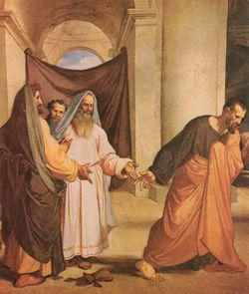
SMRT JIDÁŠE
BŠ EBED VEČEŘE PÁNĚ

Slide 27
5. BUDOUCNOST - HOD BERÁNKA
Zj 3,20
²⁰Hle, stojím přede dveřmi a tluču; zaslechne-li kdo můj hlas a otevře mi, vejdu k němu a budu s ním večeřet a on se mnou.
Zj 2,7 ⁷Kdo má uši, slyš, co Duch praví církvím: Tomu, kdo zvítězí, dám jíst ze stromu života v Božím ráji.“
Zj 19,7-9
⁷Radujme se a jásejme a vzdejme mu chválu; přišel den svatby Beránkovy, jeho choť se připravila ⁸a byl jí dán zářivě čistý kment, aby se jím oděla.“ Tím kmentem jsou spravedlivé skutky svatých. ⁹Tehdy mi řekl: „Piš: Blaze těm, kdo jsou pozváni na svatbu Beránkovu.“ A řekl mi: „Toto jsou pravá slova Boží.“
BŠ EBED VEČEŘE PÁNĚ

Slide 28
BUDOUCNOST - HOD BERÁNKA
Zj 21,6
⁶A dodal: „Již se vyplnila. Já jsem Alfa i Omega, počátek i konec. Tomu, kdo žízní, dám napít zadarmo z pramene vody živé. ⁷Kdo zvítězí, dostane toto vše; já mu budu Bohem a on mi bude synem.
Zj 21,9
⁹A přistoupil jeden ze sedmi andělů, kteří měli těch sedm nádob a v nich připraveno sedm posledních pohrom, a řekl mi: „Pojď, ukážu ti nevěstu, choť Beránkovu.“
Zj 22,1-2
¹A ukázal mi řeku živé vody, čiré jako křišťál, která vyvěrala u trůnu Božího a Beránkova.
²Uprostřed města na náměstí, z obou stran řeky, bylo stromoví života nesoucí ovoce dvanáctkrát do roka; každý měsíc dozrává na něm ovoce a jeho listí má léčivou moc pro všechny národy.
BŠ EBED VEČEŘE PÁNĚ

Slide 29
VEŘEŘE PÁNĚ
Otázky
Víno?
Chléb?
Děti?
Komu je určená, s kým slavit - Členové?
Pokřtění?
Jak často?
Při jaké příležitosti?
Dochází ke změně živlů (přepodstatnění, transsubstanciace)?
Jak je Bůh přítomen?
BŠ EBED VEČEŘE PÁNĚ

